Slide 1
Sistema de Separación de Audio
Samuel Santiago Falla Alfaro

Slide 2
Agenda
Contexto
Requerimientos Funcionales
Requerimientos No Funcionales
Atributos de Calidad
Drivers Arquitectónicos

Slide 3
Contexto
Aplicación para permitir a músicos independientes o aficionados de la música extraer elementos individuales de un audio ya mezclado de formatos populares como MP3, AAC, WAV, OGG.

Slide 4
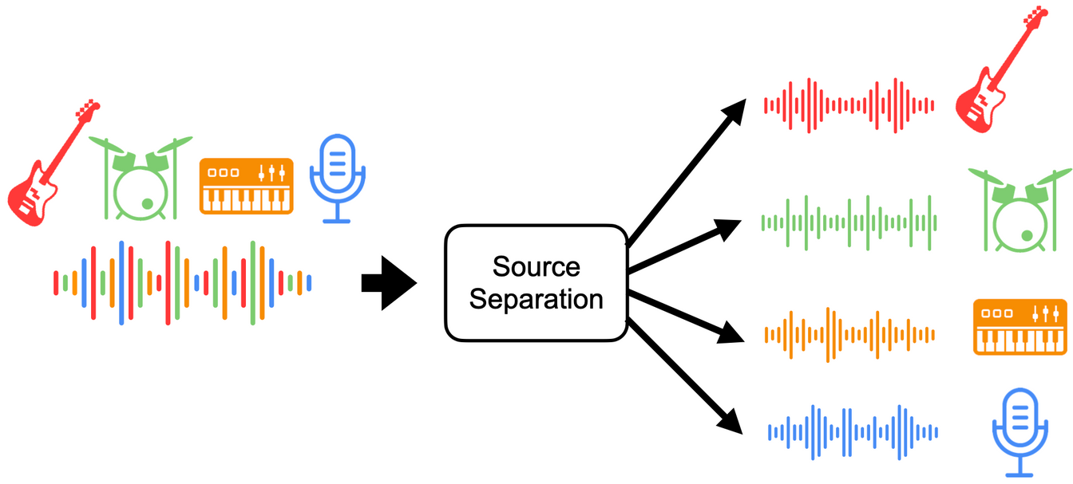
Contexto
Offline-first
Clasificación estándar de pistas basados en el género POP
No se requiere de conocimiento técnico para interactuar con las pistas hasta el resultado final de exportación

Slide 5
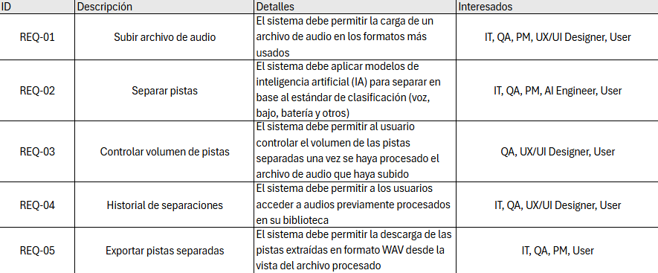
Requerimientos Funcionales

Slide 6
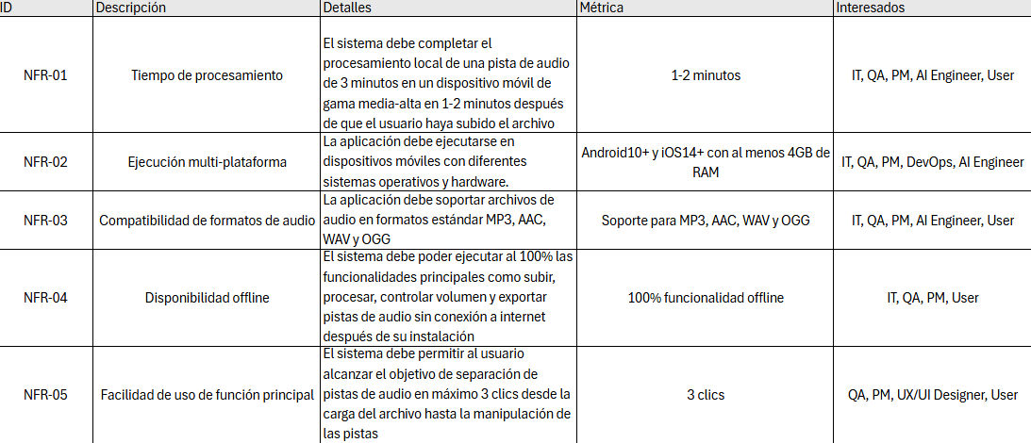
Requerimientos No Funcionales

Slide 7
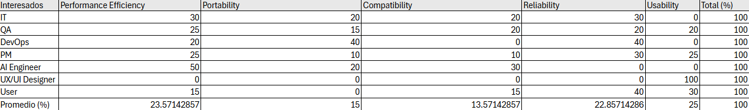
Negociación de Atributos de Calidad

Slide 8
Drivers Arquitectónicos

